Slide 1
CS学术界/IT工业界
北京大学其他院系校友
北京大学计算机系
张铭 孙韬 整理
Data collected on Friday, June 12, 2009

Slide 2
CS学术界

Slide 3
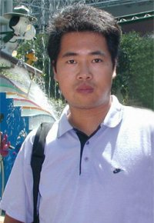
袁晓如
信息学院“百人计划”研究员 ，现从事可视化计算研究
Education
  Ph. D. in University of Minnesot
  B.A. 北京大学化学学院
http://vis.pku.edu.cn/research/index.html

Slide 4
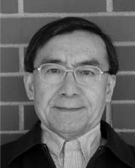
Xinhua Zhuang
Professor
Computer Science Department , the University of Missouri–Columbia
密苏里哥伦比亚大学
Education
  Ph.D. equivalent from Peking University in China
http://www.cs.missouri.edu/index.php/Xinhua-Zhuang.html

Slide 5
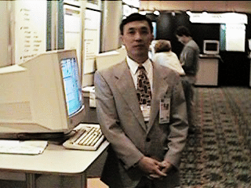
David C. Kung
Professor
the Computer Science and Engineering Department ,the University of Texas at Arlington.德州大学阿灵顿校区
Education
  B.S., Peking University, 1977;
  M.S. & Ph.D, Norwegian Institute of Technology; 1984.
http://www-cse.uta.edu/~kung/kung.html

Slide 6
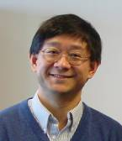
Xi-Cheng Zhang
Professor
Department of Electrical, Computer & System Engineering,伦赛勒理工学院
Department of Physics,伦赛勒理工学院
Education
  Ph.D., Physic Brown University, RI.1986
  M.S., Physics Brown University, RI.1983
  B.S., Physics Peking University, Beijing, China，1983
http://www.rpi.edu/~zhangxc/zhangxchome.htm

Slide 7
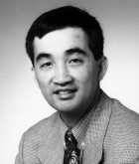
Zhi-Quan(Tom) Luo
Professor
Department of Electrical and Computer Engineering, McMaster University
麦克马斯特大学
Education
  B.Sc. in applied mathematics from Peking University, China, 1980 - 1984
  Selected by a joint AMS-SIAM committee for graduate study in the U.S. (S.S. Chern program), 1984
  Intensive training in English/Mathematics, Nankai Institute of Mathematics, China, 1984 - 1985
  Ph.D. from EECS department of M.I.T., 1985 – 1989
http://www.ece.mcmaster.ca/faculty/luo/

Slide 8
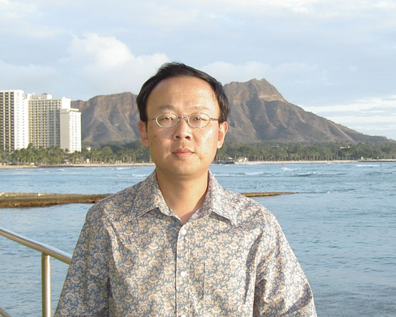
Mingrui Zhang
Professor
Department of Computer Science, Winona State University
文诺纳州立大学
Education
  B.S.E.E., M.S., Peking University;
  M.S., University of South Florida;
  Ph.D., University of South Florida;
http://cs.winona.edu/Zhang/index.html

Slide 9
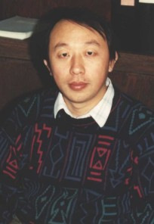
Kaizhong Zhang
Professor
Department of Computer Science, The University of Western Ontario
西安大略大学
Education
  Ph.D. Computer Science Courant Institute of Mathematical Sciences, New York University
  M.S. Computer Science Courant Institute of Mathematical Sciences,New York University
  M.S. Mathematics School of Mathematical Sciences, Peking University, Beijing
http://www.csd.uwo.ca/~kzhang/

Slide 10
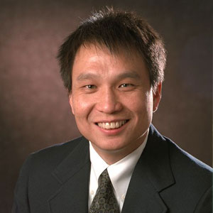
Han Zhang张晗
Associate Professor
Information Technology Management ，Georgia Institute of Technology
佐治亚理工学院
Education
  Ph.D, University of Texas at Austin, 2000
  M.A., Texas A&M University, 1996
  M.A., Peking (Beijing) University, 1993
  B.A., Peking (Beijing) University, 1990
http://mgt.gatech.edu/directory/faculty/zhang/index.html

Slide 11
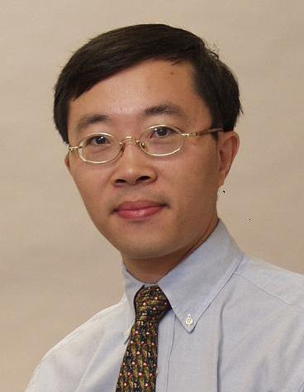
David Z. Pan
Associate Professor
Electrical and Computer Engineering Dept. GSC Member, Computer Science Dept. The University of Texas at Austin
德克萨斯大学奥斯汀分校
Education
  Ph.D. University of California, Computer Science, Fall 2000
  M.S. University of California, Computer Science, Fall 1998
  M.S. University of California, Atmospheric Sciences,Fall 1994
  B.S. Peking University, Summer 1992
http://users.ece.utexas.edu/~dpan/

Slide 12
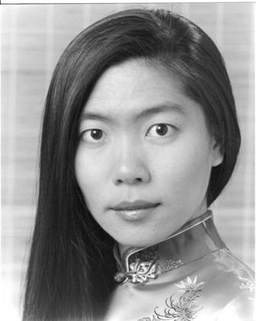
Yanxi Liu
Associate Research Professor of the Robotics Institute and the Machine Learning department, School of Computer Science , Carnegie Mellon University.
卡耐基-梅隆大学
Guest Professor of Computer Science Department, Huazhong University of Science and Technology, China.华中科技大学
Education
  Ph.D. in computer science, University of Massachusetts
  B.S. in physics/electrical engineering in Beijing, China
http://www.cse.psu.edu/~yanxi/

Slide 13
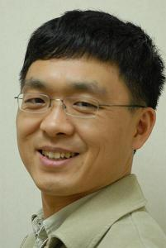
Bin, Ma
Associate professor
David R. Cheriton School of Computer Science, the University of Waterloo
加拿大滑铁卢大学
Ph.D.. Beijing (Peking) University. July 1999.
http://www.cs.uwaterloo.ca/~binma/

Slide 14
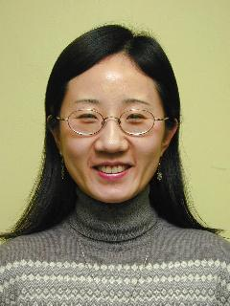
Cindy Chen
Assistant Professor
Department of Computer Science
University of Massachussetts马萨诸塞大学
Education
  B.S. Peking University
  M.S. UCLA
  Ph.D. UCLA
http://www.cs.uml.edu/~cchen/

Slide 15
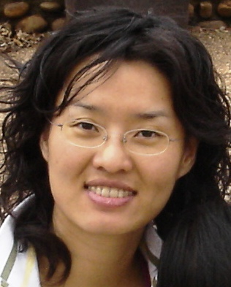
Danfeng (Daphne) Yao
Assistant Professor
Department of Computer Science，Rutgers University 罗格斯大学
Education
  Ph.D., Computer Science, Brown University, Providence, RI Nov. 2007
  M.S., Computer Science, Indiana University, Bloomington, IN May 2002
  B.S., Peking University, Beijing, China Jul. 1998
http://www.cs.rutgers.edu/~danfeng/

Slide 16
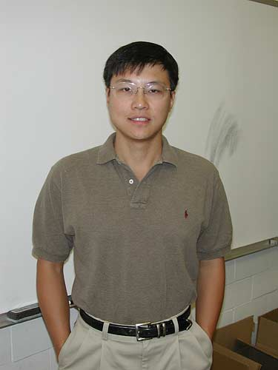
Hongrui Jiang
Assistant Professor
Electrical and Computer Engineering Department，University of Wisconsin-Madison
威斯康星大学麦迪逊分校
Education
  PhD EE, Cornell University, 2001
  MS EE, Cornell Unversity, 1999
  BS Physics, Peking University, 1995
http://www.engr.wisc.edu/ece/faculty/jiang_hongrui.html

Slide 17

YinLong SUN
Assistant Professor
Department of Computer Sciences, Purdue University
普度大学计算机系
Education
  B.Sc. from Beijing University of China
  Ph.D. degrees in Condensed Matter Physics and Computer Science from Simon Fraser University of Canada
https://engineering.purdue.edu/CSE/sem4-sun.html

Slide 18
OUYANG, You-Wen
Assistant Professor
Computer Science，California State University-San Marcos 加州州立大学圣马克斯校区
B.A. Peking University
http://www.csusm.edu/ouyang/index.html

Slide 19
IT工业界

Slide 20
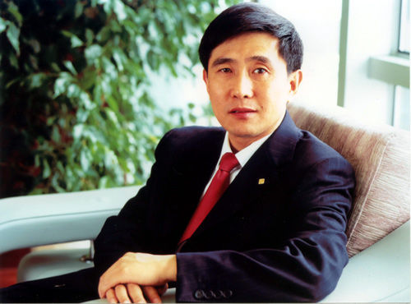
魏新
方正集团董事长，北京大学教授
两会代表
Education
  北京科技大学工学学士
  北京大学高等教育研究所硕士

Slide 21
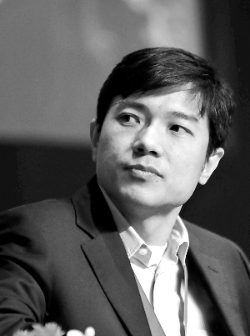
李彦宏
全球最大的中文搜索引擎-百度创始人兼总裁
Education
  北京大学图书馆学(现信息学系)本科
  北大计算机系辅修专业（相当于双学位）
  布法罗纽约州立大学硕士

Slide 22
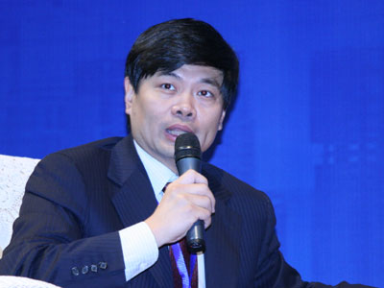
丁健
亚信董事长，百度（NASDAQ： BIDU）的独立董事，北京科普兰德公司（Co-op Land），明致无限（PingCo），联合网视（UiTV） 和网秦无限（NetQin）的董事会董事
Education
  北京大学化学系 学士
  美国加利福尼亚大学信息科学专业 硕士
  加利福尼亚Hass商学院EMBA

Slide 23
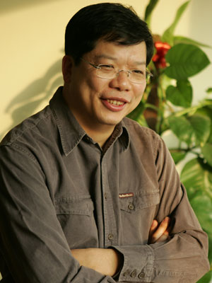
王志东
新浪网创始人、第一任首席执行官
现任北京点击科技有限公司总裁
“中国软件企业十大领军人物”、“中国IT技术创新奖”、“TOP10中国科技领袖”、“中国信息产业20年中国贡献奖”、“影响信息化的50人”、“十大中华经济英才”
Education
  北京大学无线电电子学系84级

Slide 24
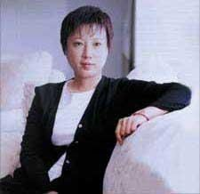
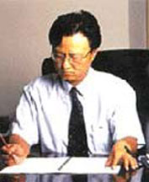
张璨，阎俊杰夫妇
张璨：达因集团总裁
阎俊杰：达因集团董事长
总资产12亿元
Education
  张璨：北大国际政治系肄业，后获北京大学国际金融专业硕士学位
  阎俊杰：北京大学社会学系

Slide 25
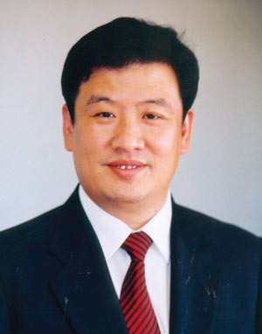
张书恒
现任BusinessObjects任中国有限公司董事总经理
前甲骨文中国副董事总经理
“中国经济贡献十大封面人物奖”、“最具竞争力的软件企业领袖奖”
Education
  北京大学物理系应用物理专业理学学士

Slide 26
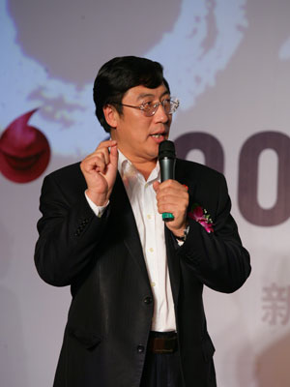
邓伟
亿阳集团股份有限公司董事长
总资产：25.4亿
Education
  哈尔滨船舶工程学院 学士
  哈尔滨工业大学管理学院 工商管理硕士学位
  北大经济学博士

Slide 27
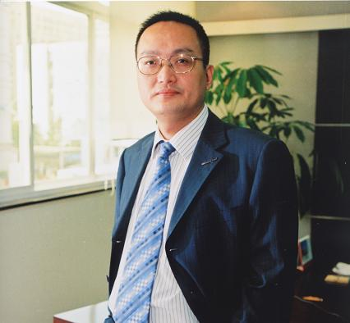
石钟韶
新中大软件公司总裁，中国软件行业协会理事
财务管理软件全国三甲之一
Education
  北大力学系 学士
  浙江大学 硕士

Slide 28
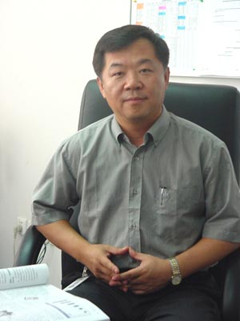
刘博
曾任Infomix中国公司销售经理兼业务发展经理，SCO中国区总经理，微软中国公司副总经理兼大陆和香港地区OEM部总监，中科红旗软件公司总裁兼CEO 等职
现任儿童玩具为主的布瓜公司副董事长
著有《一个外企经理的管理札记》
Education
  1983年毕业于北京大学

Slide 29
姜斯栋
深圳科健集团有限公司董事、总裁兼任广通联公司总经理
科健集团隶属于中国科学院，是深圳证券交易所的第一家高科技上市公司
Education
  1984年毕业于北京大学经济系

Slide 30
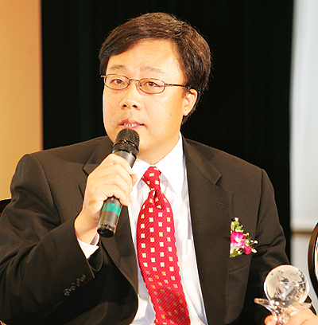
刘凤鸣
微软全球副总法律顾问兼大中华副总裁刘凤鸣,微软大中华区战略决策委员会成员
曾任美商海陆联运有限公司担任法律及政府事务北亚区总监
Education
  北京大学法律系(77级)获法律学士学位
  明尼苏达州哈姆林大学法学院及西雅图华盛顿大学法学院获法学博士 、法学硕士学位及哲学博士候选人资格证书

Slide 31
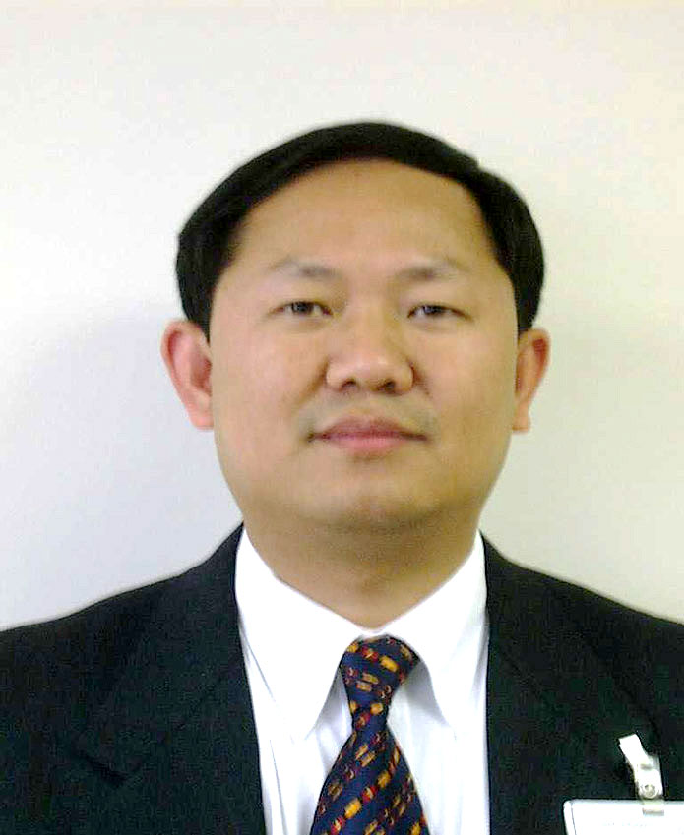
邹贵华
摩托罗拉中国软件中心董事总经理
Education
  北京大学
  数学学士学位
  北京航空航天大学
  计算机科学硕士
  美国亚利桑那州立大学 工商管理硕士

Slide 32
梁琨如
原TOM首席营运官兼执行董事
曾任职于高盛，纽约联合国总部工作及于柬埔寨及南非执行联合国任务
Education
  北京大学 学士
  伦敦经济学院 学士
  哈佛大学 工商管理硕士学

Slide 33
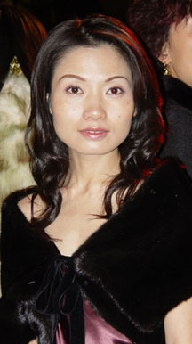
冯珏
香港TOM.COM有限公司副总裁
“少小生活于燕园，大学读北大，就职搜狐第一年便创下百万美元广告业绩，二十多岁坐上堂堂搜狐副总的位置。”
Education
  1994年毕业于北京大学

Slide 34
北大计算机系介绍
北京大学信息科学技术学院 计算机科学技术系介绍
  http://fusion.grids.cn/career/attachments/CS_ZhangMing.pdf
北大计算机系学生生活掠影
  http://fusion.grids.cn/career/attachments/PKUCS_students.ppt
北大计算机系校友“职业规划与领导力发展”暑期课
  http://fusion.grids.cn/career/
北京大学计算机科学技术系毕业生风采
  http://fusion.grids.cn/career/attachments/PKUCS_Alumni.pdf
CS学术界/IT工业界北京大学其他院系校友
  http://fusion.grids.cn/career/attachments/SchoolFellows.pdf

